Slide 1
راه اندازی آزمایش
اجرایTrojan روی واحدAlpha در محیط Xilinx ISE Webpack 10.1 با استفاده از تراشه هدفXC3S250e-4tq144 روی صفحه توسعهDigilent Basys انجام شده است. این قبیل سخت افزارهایTrojan در کل معماریAlpha به صورت نشان داده شده در شکل 1 مستقر شده اند.
15/37
پیشنهادات
نتیجه گیری
اجرای Trojan
سخت افزار Trojan
شیوه تشخیص
مقدمه

Slide 2
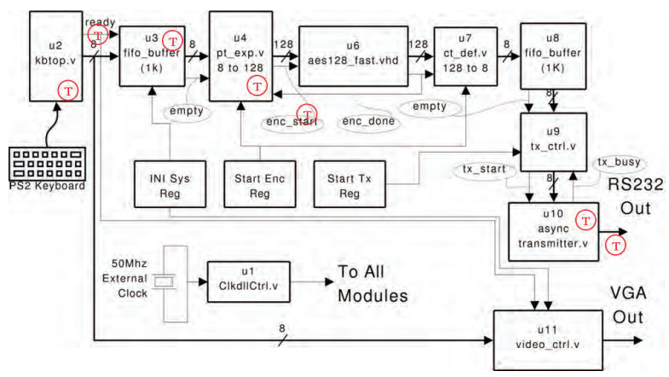
شکل 1. معماری آلفا
16/37
پیشنهادات
نتیجه گیری
اجرای Trojan
سخت افزار Trojan
شیوه تشخیص
مقدمه

Slide 3
Trojan تیپ 1
توصیف و مکانیسم تریگر: این Trojan در پایانه طرح تعبیه شده و ورودی صفحه کلید را بازبینی می نماید. در صورت تشخیص عبارت “New Haven” در شروع متن ساده، Trojan تریگر خواهد شد. به محض تریگر Trojan ، بلوک اول (128 بیت) متن رمزی خروجی با کلید رمزگشایی تعویض خواهد شد. بیشتر کدهای Trojan در واحد alphatop.v مستقر می باشند کهFSM در آنجا تعبیه شده است.
17/37
پیشنهادات
نتیجه گیری
اجرای Trojan
سخت افزار Trojan
شیوه تشخیص
مقدمه

Slide 4
راندمان اجرا: مهاجمی که به ورودی (صفحه کلید) دسترسی داشته و به کانال خروجی گوش می دهد ( پورت سریالیRS232 ) به راحتی می تواند به کلید رمزگشایی دست یابد.
محدودیت ها: بنا به اظهار فوق، برای تریگر شدنTrojan به رشته ورودی خاصی نیاز می باشد. بنابراین، یا مهاجم بایستی به سیستم دسترسی فیزیکی داشته باشد، یا اینکه به کاربرقانونی وارد شده به این رشته خاص وابسته باشد.
18/37
پیشنهادات
نتیجه گیری
اجرای Trojan
سخت افزار Trojan
شیوه تشخیص
مقدمه

